Slide 1


EDA
GLOBAL RETAIL
SALES
ABDÓN RAMÍREZ
13/01/2025

Slide 2


Introducción
El Data Set utilizado para este EDA fue obtenido de Kaggle, con el objetivo de analizarlo y sacar conclusiones. Estos datos representan las ventas de una tienda minorista, contiene información clave sobre productos, clientes, ubicaciones etc. Y la pregunta que me hago principalmente es ¿Cómo seria posible optimizar las ventas en dicha tienda? Para lograrlo podemos identificar tendencias en la demanda de ordenes y otros patrones.

Slide 3
Objetivos
- Identificar patrones de ventas.
- Analizar la distribución de los datos y ver motivo de los outliers.
- Explorar relaciones entre variables categóricas y numéricas.
- Generar visualizaciones claras y atractivas que respalden los hallazgos.
- Detectar oportunidades de mejoras para el negocio.

Slide 4
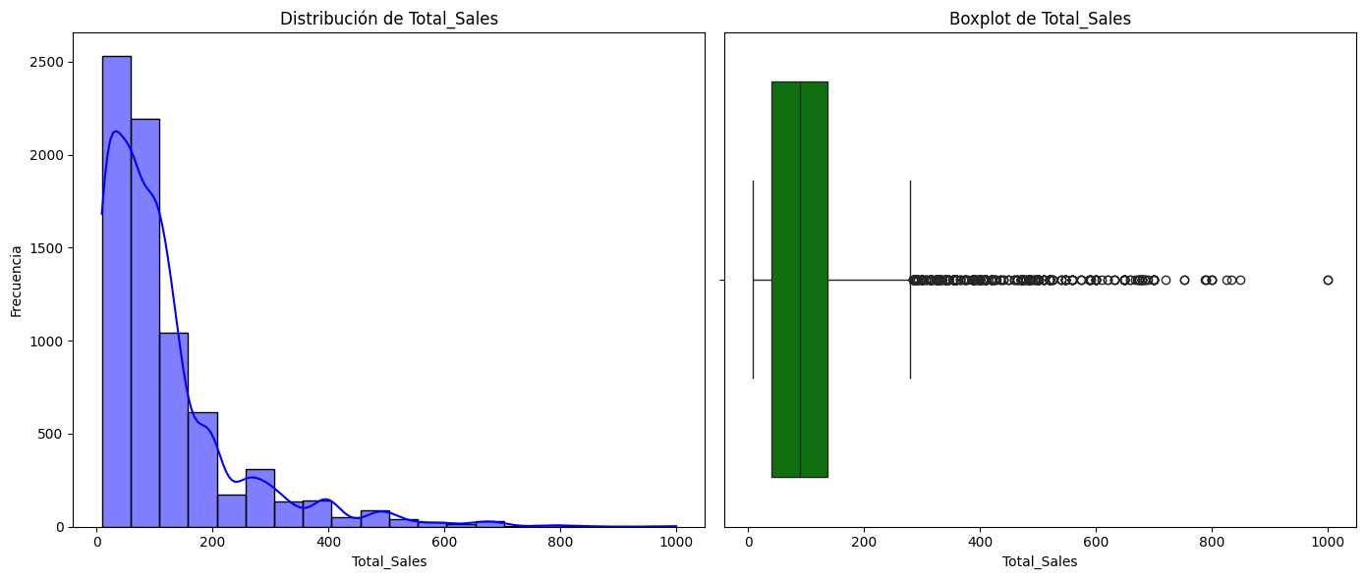
Realizamos un BoxPlot de cada variable numérica y la que mas llamo la atención fue la de Total Sales, debido a la gran cantidad de outliers que hay. Luego de analizar el contexto actual de este data set podemos concluir que es normal que en una tienda existan ventas “atípicas” como en este caso. No las imputaremos ni eliminaremos, al contrario de aquí podríamos sacar los clientes que mas dinero gastan y otras conclusiones mas.

Slide 5
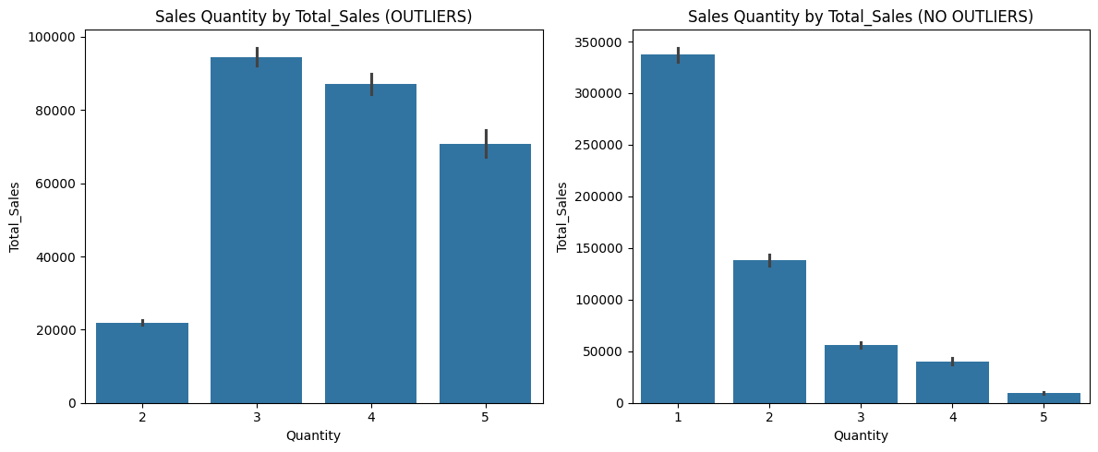
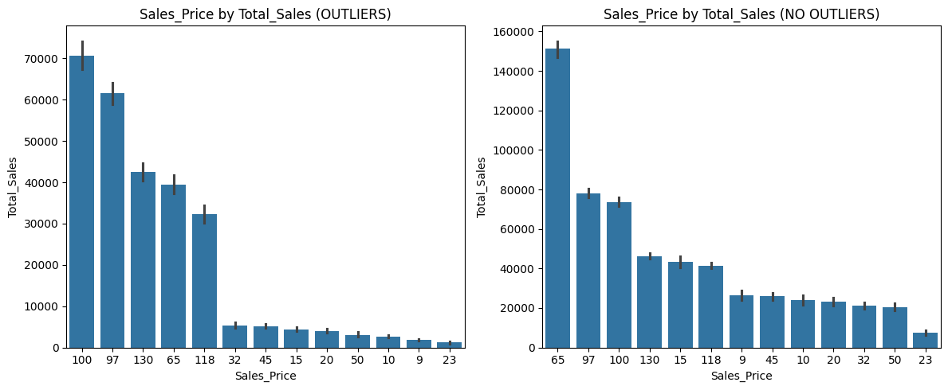
Con estos gráficos podemos confirmar lo que decía anteriormente, los datos atípicos de Total Sales se deben a ordenes con mas cantidades de productos o con productos mas costosos.

Slide 6
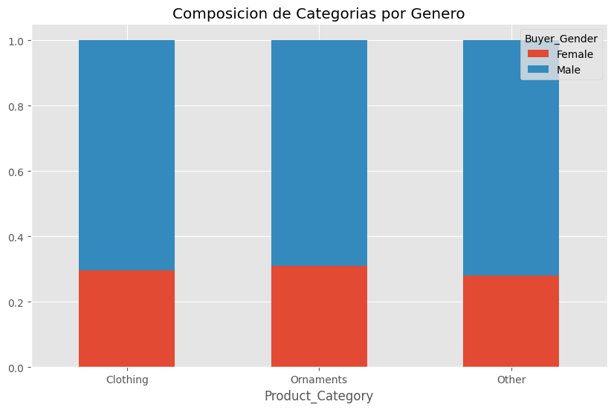
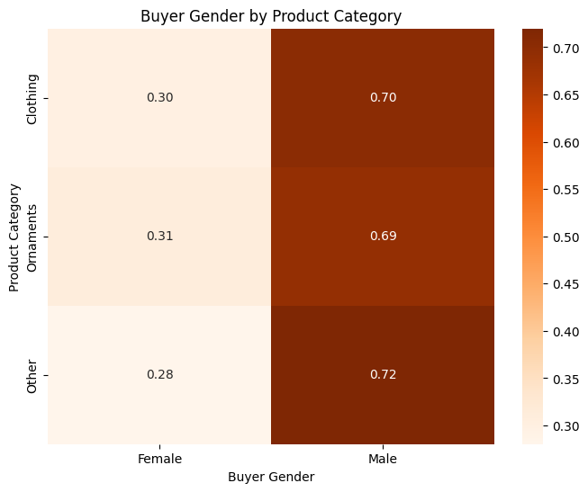
En estas 2 graficas vemos que el genero masculino son los que mas ordenes realizan en las 3 categorías. Podríamos aconsejar añadir productos mas llamativos para el genero femenino, ofrecer mas tipos de productos etc.

Slide 7
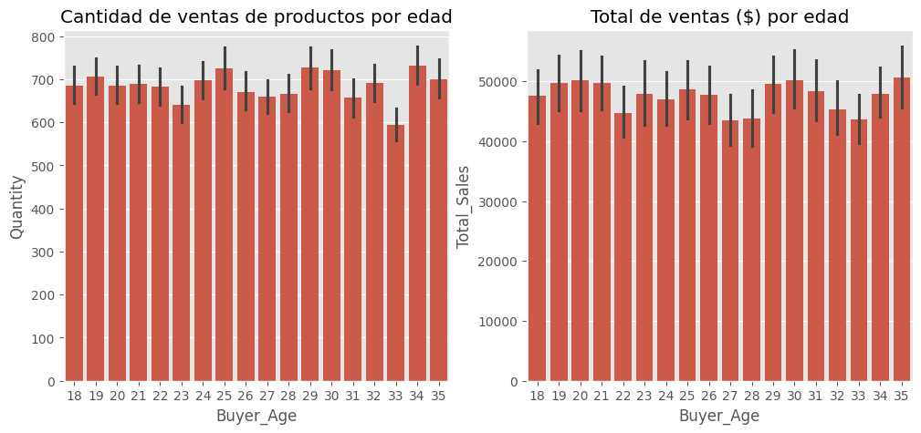
Analizando ahora las ventas totales ($) y las cantidades de productos por edad no vemos diferencias significativas. Esto nos indica que el negocio no tiene segmentaciones de edad que destaquen.

Slide 8
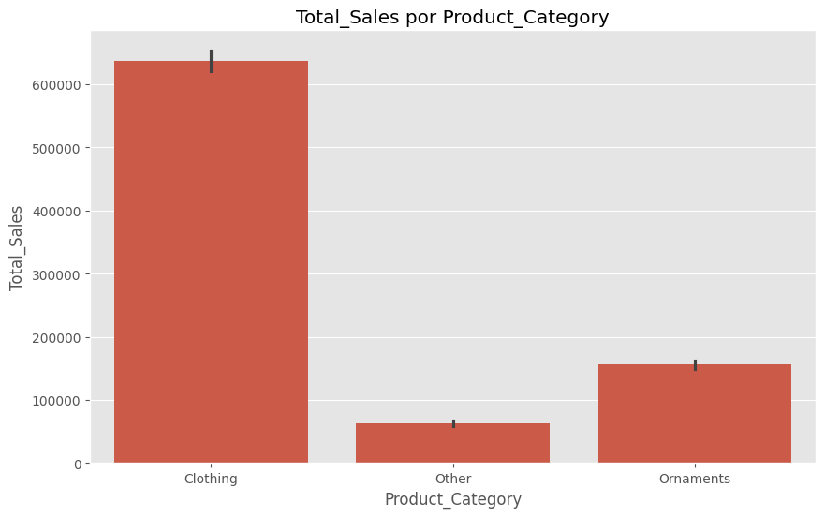
De las tres categorías que tenemos, “Clothing” es la mas vendida en esta tienda.

Slide 9

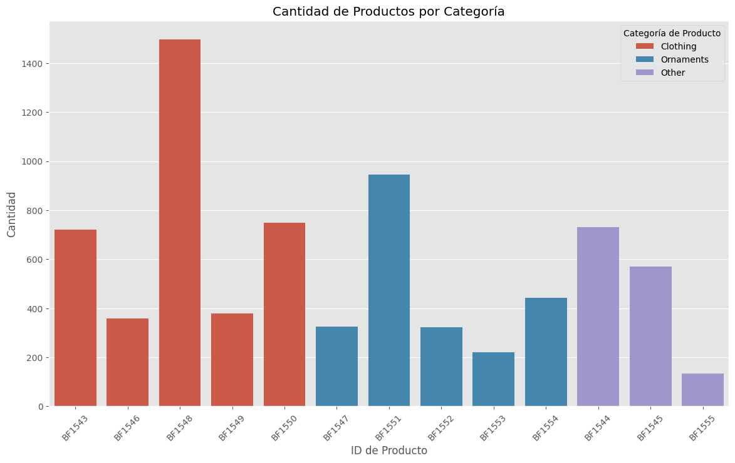

Observamos que hay 13 productos dividido en las tres categorías que hemos comentado anteriormente. El producto “BF1548” dentro de la categoría “CLOTHING” es el que mas veces se ha vendido y “BF1555” dentro de la categoría “OTHER” el que menos.

Slide 10
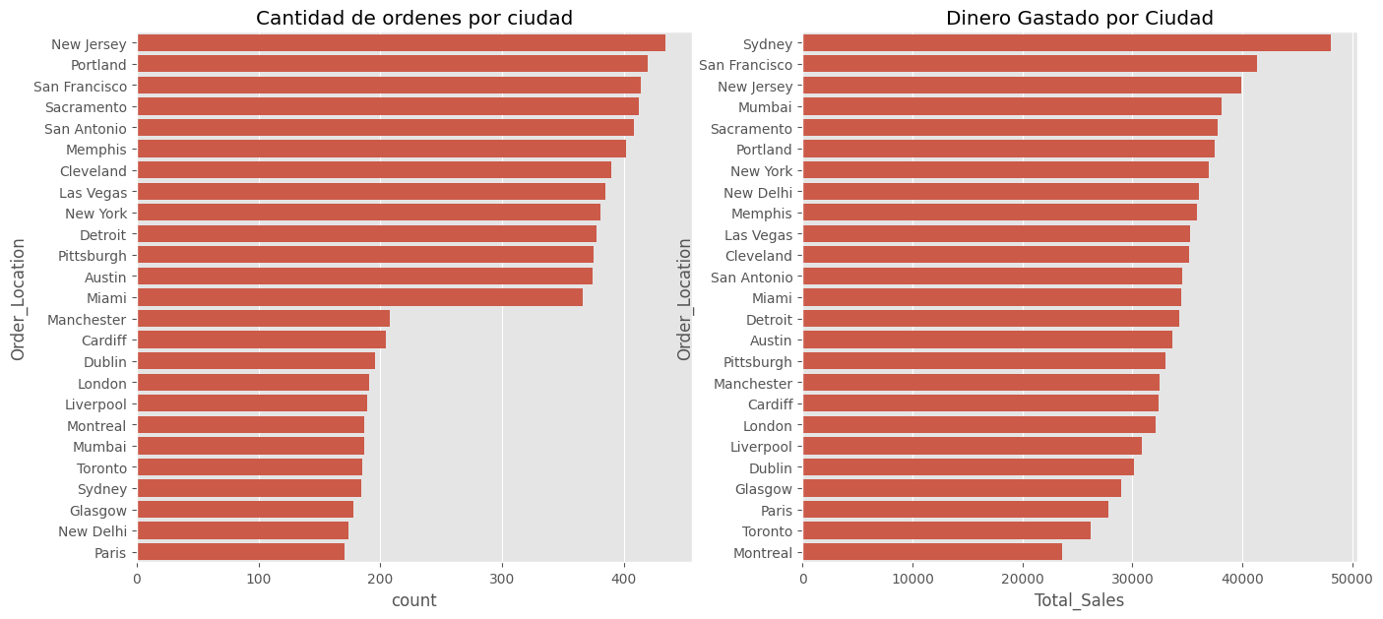
En este caso estamos comparando la cantidad de ordenes y dinero gastado por ciudad. Curiosamente hay diferencias, lo que nos indica que en New Jersey buscan mas ofertas o productos costosos y en Sydney optan por menos cantidad y productos mas costosos.

Slide 11
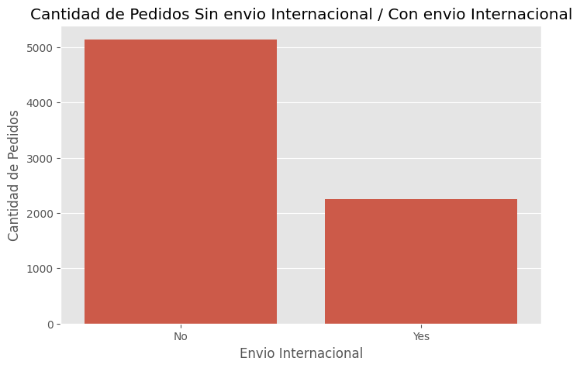
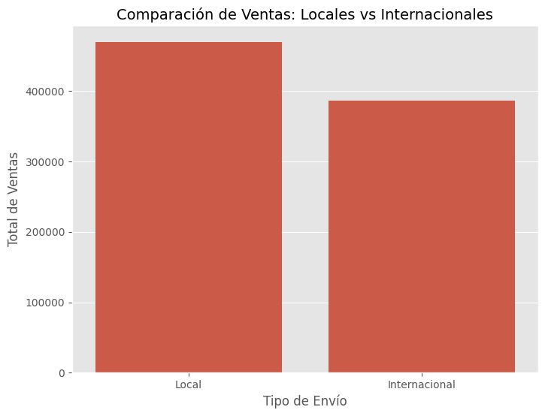

Con respecto a los envíos internacionales vemos que hay mucho menos que nacionales, por lo que hay muchas mas ordenes nacionales. Pero a la hora de analizar el dinero gastado entre ordenes con envió int/nac vemos que no existe tanta diferencia.

Slide 12
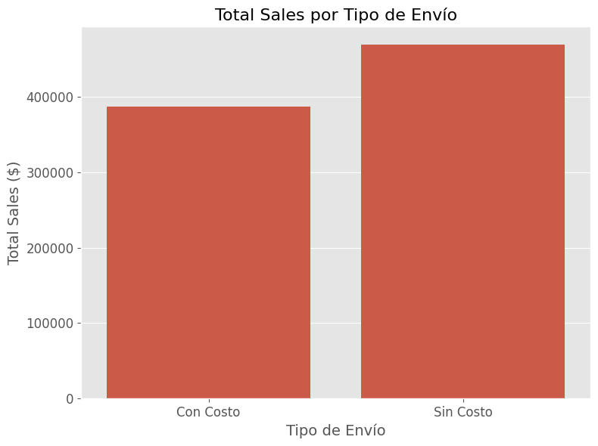


Siguiendo con los envíos, estamos comparando el dinero gastado en ordenes con coste de envío y sin coste de envío. Como era de esperar hay mayor ingreso en las ordenes sin coste de envíos.

Slide 13
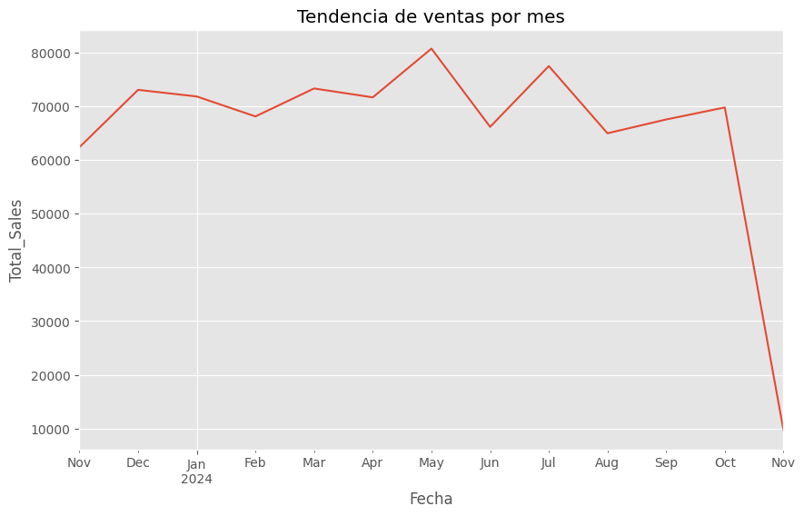

Teniendo en cuenta que en Noviembre de 2024 solo tenemos datos de los 4 primeros días, las ventas de los demás meses no varia significativamente. Esto indica que el negocio no depende temporadas, facilidad a la hora de predecir futuras ventas etc.

Slide 14
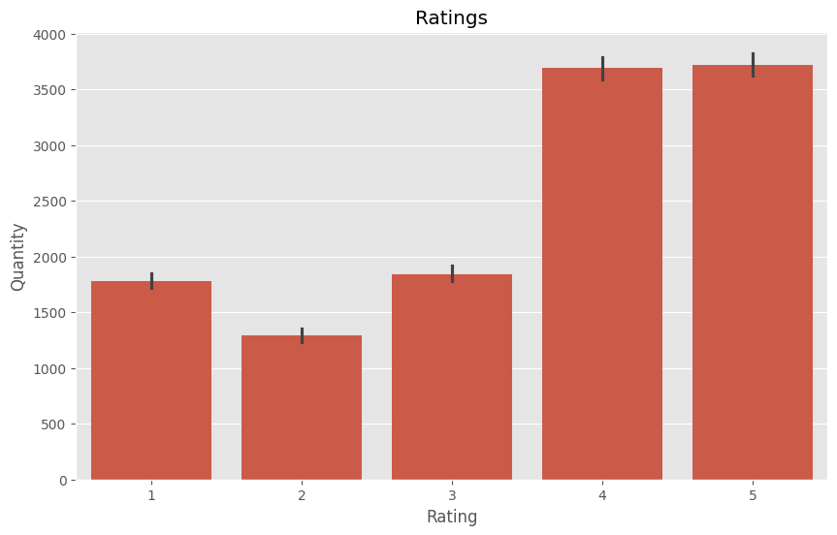
La mayoría de puntuaciones son 4 y 5, estas puntuaciones se consideran como “buenas”. Esto indica que la mayoría esta satisfecha con la calidad del producto, entrega de ordenes etc.

Slide 15
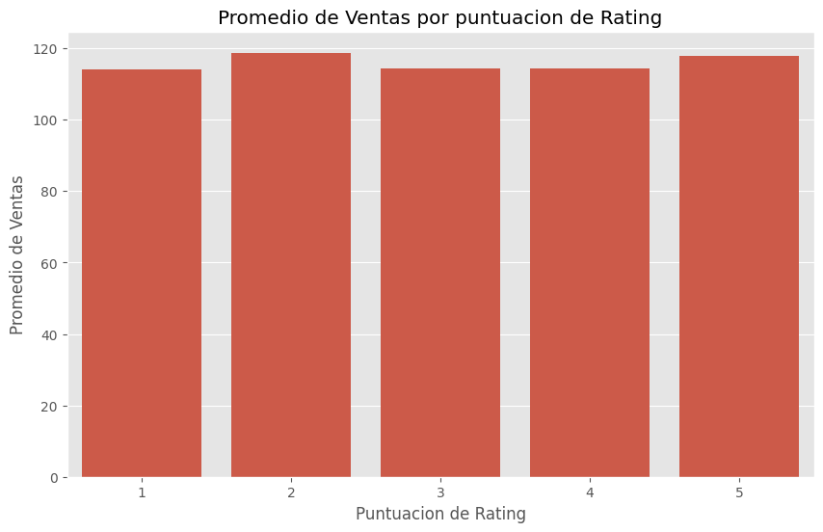
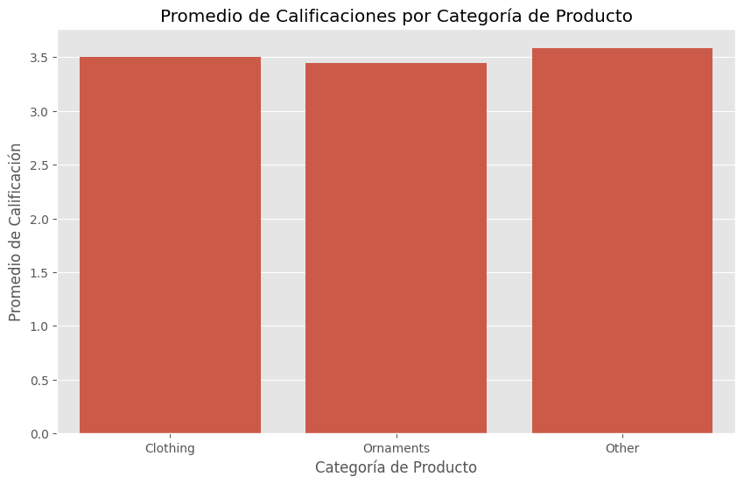
Teniendo en cuenta la media de ventas por rating, no hay gran diferencia. Viendo ahora el promedio de rating de cada categoría de producto tampoco hay diferencias.

Slide 16
Conclusiones
Los Outliers detectados en la variable de ventas totales son normales teniendo en cuenta el contexto local.
Entre los géneros, el masculino es el que realizo mas ordenes y mas dinero gasto en los productos.
Entre las edades no hay grandes diferencias.
De los productos, “Clothing” fue con diferencia el mas vendido.
Encontramos diferencias entre las localizaciones, teniendo en cuenta cantidad de ordenes y dinero gastado.
Pudimos confirmar que se realizan mas ordenes nacionales.
Los clientes que no tenían cargos por envío, han generado mas en ventas totales.
No hay diferencias entre las medias de ventas totales por ratings. Tampoco sobre la media de rating por productos.

Slide 17
Recomendaciones
Desarrollar estrategias especificas al genero que mas ganancias genera, por ejemplo: Promociones exclusivas, productos dirigidos a un grupo especifico etc.
Mantener un amplio stock en la categoría mas vendida: “Clothing”. Introducir nuevos productos en esta categoría.
Desarrollar estrategias publicitarias y promociones en ubicaciones especificas, como las que mas ordenes realizan y mas ganancias generan.
Ofrecer más incentivos en los envíos nacionales (como descuentos o envíos gratuitos) para potenciar aún más este segmento, ya que representa la mayoría de las órdenes.
Introducir programas de fidelización que ofrecerán beneficios por volumen de compras o calificaciones altas para fomentar más reseñas y mejorar la percepción de la empresa.
Revisar el impacto de eliminar o reducir los cargos por envío en los pedidos nacionales, ya que los clientes sin cargos de envío generaron mayores ventas totales. (Como reducir el importe mínimo para que el envío sea gratis).

Slide 18

FELIZ AÑO NUEVO!!!

Slide 19

GRACIAS POR SU ATENCIÓN !!

